Slide 1



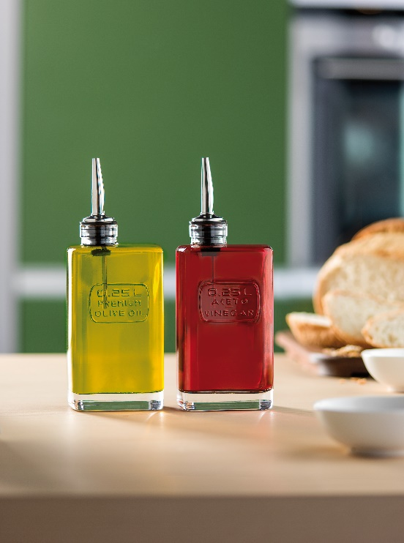

OPTIMA
Retrouvez-nous sur
www.bormioliluigi.com
luigibormioli
Section : HUILIER - VINAIGRIER
Luigi Bormioli
FOCUS PRODUITS
DESIGN NEO-INDUSTIRE ORIGINAL ET TENDANCE.
BOUCHON SILICONE AVEC BEC VERSEUR INOX : ECOULEMENT PRECIS ET PROPRE.
PARFAITE TRANSPARENCE DU VERRE BLANC QUALITE PARFUMERIE.
SOLIDITE.
FORME RECTANGULAIRE TYPEE « BURETTE » : PRISE EN MAIN FACILE ET AGREABLE.
Désignation : OPTIMA HUILIER 0,25 L
Capacité (cl) : 28
Diamètre (mm) : 75 x 50
Hauteur (mm) : 198
Emballage (pcs) : Carton de 12
Volume de l’emballage (long x larg x haut) (mm) : 365 x 230 x 171 x 5,77
Poids de l’emballage (kg) : 5,42
Quantités palettes (pcs) : 600
Lieu de fabrication : Italie
Code EAN : 0032622021392
Bormioli Rocco Tableware France
IMMEUBLE LES FLAMANTS Bat D - 13 RUE DE LA PERDRIX - CS 80036
95926 - ROISSY CHARLES DE GAULLE France

